Slide 1

图像风格迁移
人工智能创新实践
组员：曹伊凡，兰子豪，周轩哲，陈时律，黄斌
指导老师：郭竞

Slide 2

行业PPT模板http://www.1ppt.com/hangye/
目录
CONTENTS
综述
CAP-VSTNet模型
DEADiff模型
LoRA微调
总结展望

Slide 3
PART . 1
综述

Slide 4
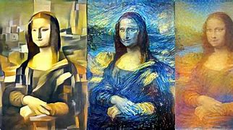
风格迁移
图像风格迁移是计算机视觉领域的研究热点，它是一种利用特定风格图像对指定图像进行重新映射的过程，目的在于将一种图像的风格、特征迁移到另一张图像上来，从而形成一张具有指定风格的新图像。
目标:
生成特定风格的图像

Slide 5
发展历程
传统方法
基于物理模型或纹理合成，
实现一定程度的风格转换
神经网络
提取图像特征
GAN
生成器和判别器——来生成高质量的新图像
自然语言语义
基于对比学习原理，通过同时处理文本和图像数据
Diffusion模型
加噪与去噪的过程

Slide 6
基于神经网络
以最经典的 Neural Style Transfer（神经风格迁移）为例：
算法提取图像特征后通过最小化内容图像与风格图像之间的差异，同时最大化生成图像与风格图像之间的相似性来实现风格迁移。
缺点：计算成本高，生成图像细节不清晰，可能会出现一些艺术上的不稳定性。

Slide 7
生成对抗网络
以最经典的 StyleGAN 为例：
StyleGAN 的核心创新在于其独特的生成器结构，该结构允许对图像的高层语义属性（如风格、姿势、身份等）进行精细控制，同时生成高度真实感的图像。
缺点：StyleGAN 提高了生成图像的质量，但它的训练过程更复杂，需要细心调整超参数和训练策略，不恰当的设置可能导致训练不稳定。

Slide 8
自然语言语义
以最经典的 CLIP 为例：
CLIP是一种创新的多模态预训练模型，通过同时处理文本和图像数据，跨模态匹配能力来实现仅凭文本描述就能进行的图像风格迁移。用户不再需要提供具体的风格图像，而是通过描述想要的风格（如“印象派风格”、“梵高的星空”），CLIP就可以将这种文本描述转化为风格向量，进而指导图像内容的风格转换。

Slide 9
扩散模型
以最经典的 Diffusion in Style 为例：
通过将风格图像的信息编码并注入到文本潜在空间中，模型能够在生成过程中融合风格元素，产生风格化的图像。

Slide 10
风格迁移挑战
1.风格与内容的平衡：在风格迁移过程中，如何在保持源内容图像的主体结构和特征的同时，恰当地融入目标风格，是一个核心挑战。
2.用户可控性：为用户提供一定程度的控制权，如调整风格强度、选择特定风格区域应用等，可以增加风格迁移的实用性和艺术创作的灵活性，但这也增加了算法设计的复杂度。
3.训练数据限制：获取高质量、多样化的训练数据集是一大挑战，特别是对于某些独特或小众的艺术风格，数据稀缺可能限制了模型的学习能力和泛化性能。
Notes:
过度的风格应用可能会淹没原始内容，而风格不足则达不到预期的艺术效果。

Slide 11
PART . 2
CAP-VSTNet模型

Slide 12
CAP-VSTNet
风格迁移中的一个主要挑战是风格与内容的平衡，也就是内容亲和度的损失，包括特征亲和度和像素亲和度的损失，这会导致生成图像中出现瑕疵。为了实现更逼真的效果，需要保持内容的清晰度和风格化的一致性。
该框架主要针对的是这一问题，确保生成的图像或视频在风格化的同时保留清晰的内容细节，并且相同语义区域的风格一致。

Slide 13
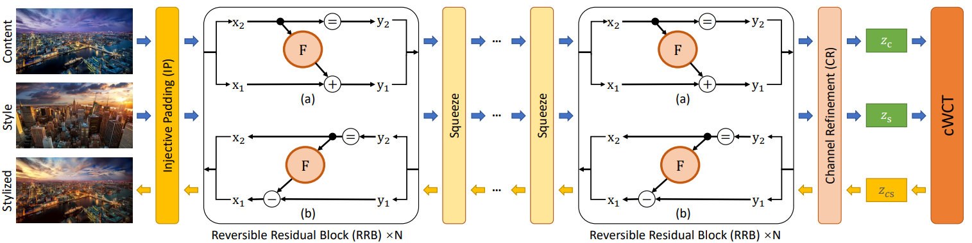
网络结构
Injective Padding （单射填充模块）
Reversible Residual Network （可逆残差网络）
Squeeze （空间压缩模块）
Channel Refinement （通道细化）
Transformation Module （cWCT线性变换模块）

Slide 14
网络复杂度
计算的速度的减慢
特征学习的更缓慢
提升宽度和深度
网络复杂度
降低宽度和深度
对显存的需求增大
泛化能力变的更差

Slide 15
传统残差网络
在残差网络中，当我们对其进行反向传播时，模型需要知道每一层的激活值和模型的损失，然后通过链式法则从输出层到输入层逐层实现模型参数的更新。
在传统的深度学习网络中，我们需要在显存中存储模型中所有的激活值。随着模型宽度和深度的增大，我们需要更大显存的GPU来保存模型。

Slide 16
可逆残差网络
可逆残差网络是一个以时间换空间的策略，它在显存占用量减少几倍的前提下训练速度慢了30%到50%，同时准确率并没有明显的下降。
而可逆残差网络的当前层的激活结果可以由每个block的最后一层的结果计算得出，也就是说如果我们知道模型的每个block的最后一层结果，我们便可以反向推出每一层的结果，这极大的节约了显存的占用，使得我们可以在有限的显存空间上将模型的深度增加到无限深。

Slide 17
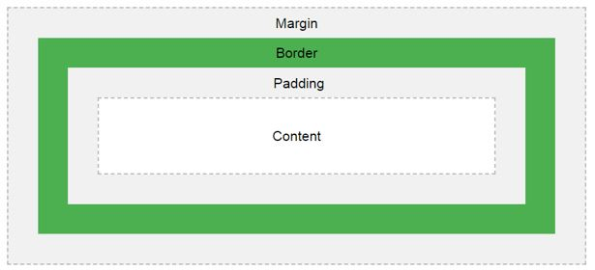
单射填充模块
增加潜在维度，以确保输入内容/风格图像特征通道可以被目标通道整除。
Injective padding的思想是通过在特征图的边缘插入适当的像素，使得输入和输出之间的像素位置保持一对一映射。
优点：保持图像信息的完整性和准确性，减少信息损失，提高模型的性能和精度。

Slide 18
空间压缩模块
增加通道数的同时压缩输入特征图的空间维度
由卷积层和池化操作的组合组成：卷积层负责减少通道数，而池化操作则减小空间维度。
优点：提高信息流的效率，并在网络中实现更好的特征表示。

Slide 19
通道细化模块
将前向推理过程中积累的冗余信息清除
冗余信息：压缩模块通过减少空间信息并相应增加通道维度来捕获大尺度的风格信息，这一操作以指数方式增加了通道的数量。

Slide 20
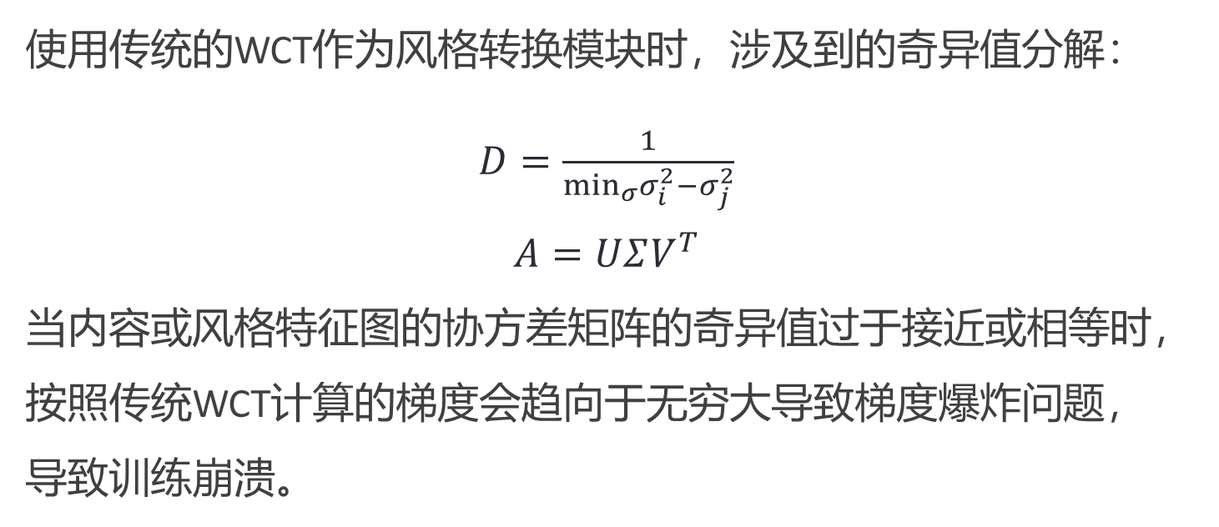
线性变换模块
使用传统的WCT作为风格转换模块时，涉及到的奇异值分解：
$D=\frac{1}{\min_{σ}σ_{i}^{2}−σ_{j}^{2}}$
$$A=UΣV^{T}$$
当内容或风格特征图的协方差矩阵的奇异值过于接近或相等时，按照传统WCT计算的梯度会趋向于无穷大导致梯度爆炸问题，导致训练崩溃。
Notes:
计算梯度
两个正交矩阵，中间是对角矩阵

Slide 21
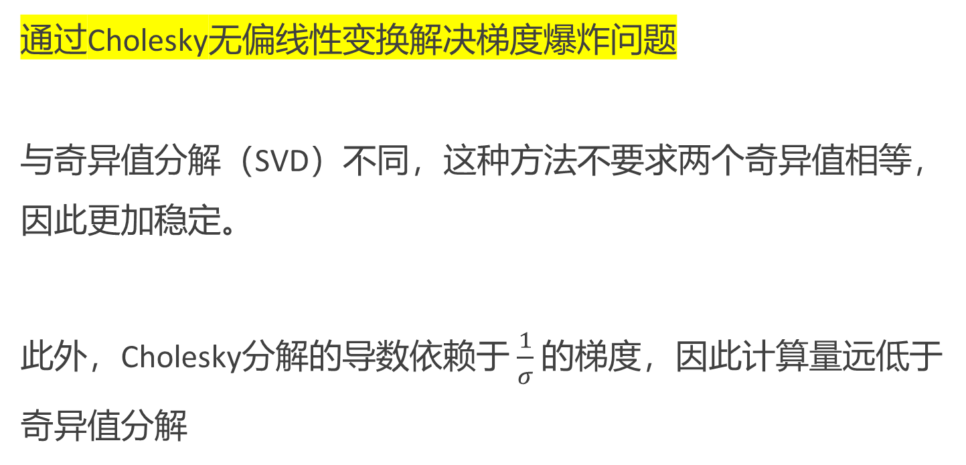
线性变换模块
通过Cholesky无偏线性变换解决梯度爆炸问题
与奇异值分解（SVD）不同，这种方法不要求两个奇异值相等，因此更加稳定。
此外，Cholesky分解的导数依赖于 $\frac{1}{σ}$的梯度，因此计算量远低于奇异值分解

Slide 22
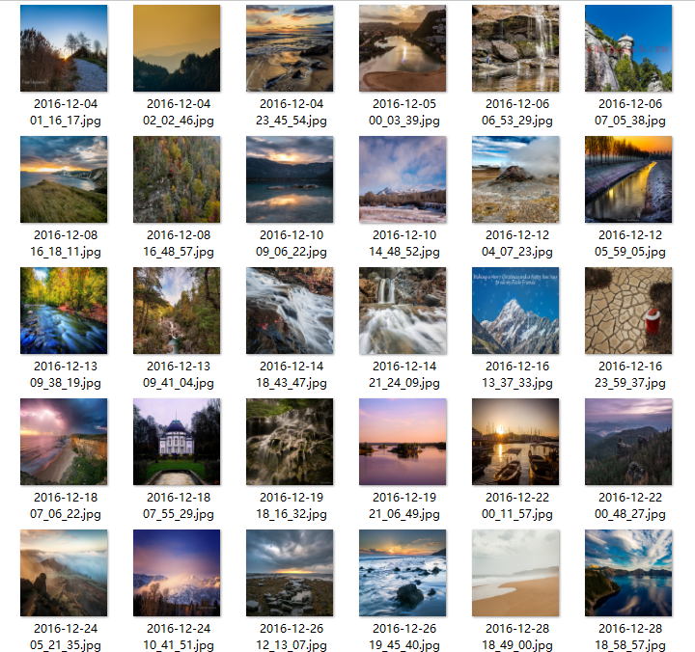
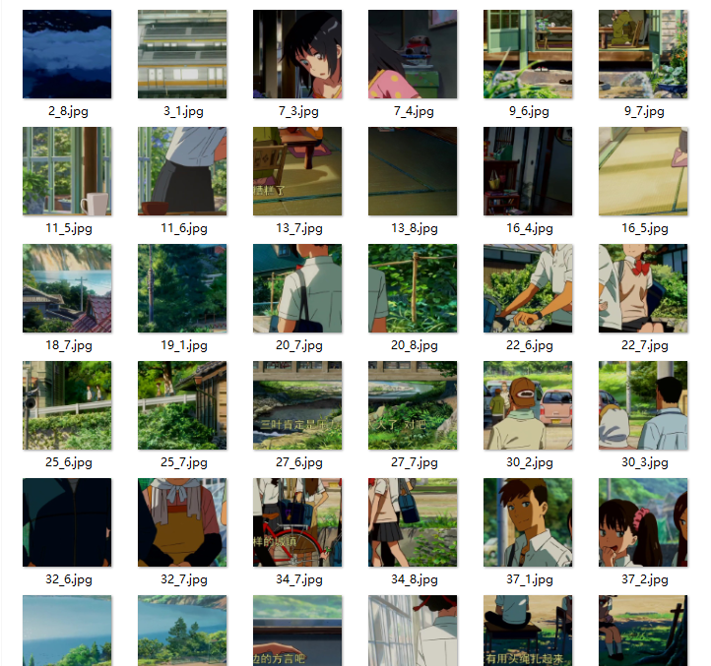
训练数据
80 个物体类别的 MS COCO
总共 82783 张照片
三种动漫风格的 Link 数据集
总共 6656 张照片

Slide 23
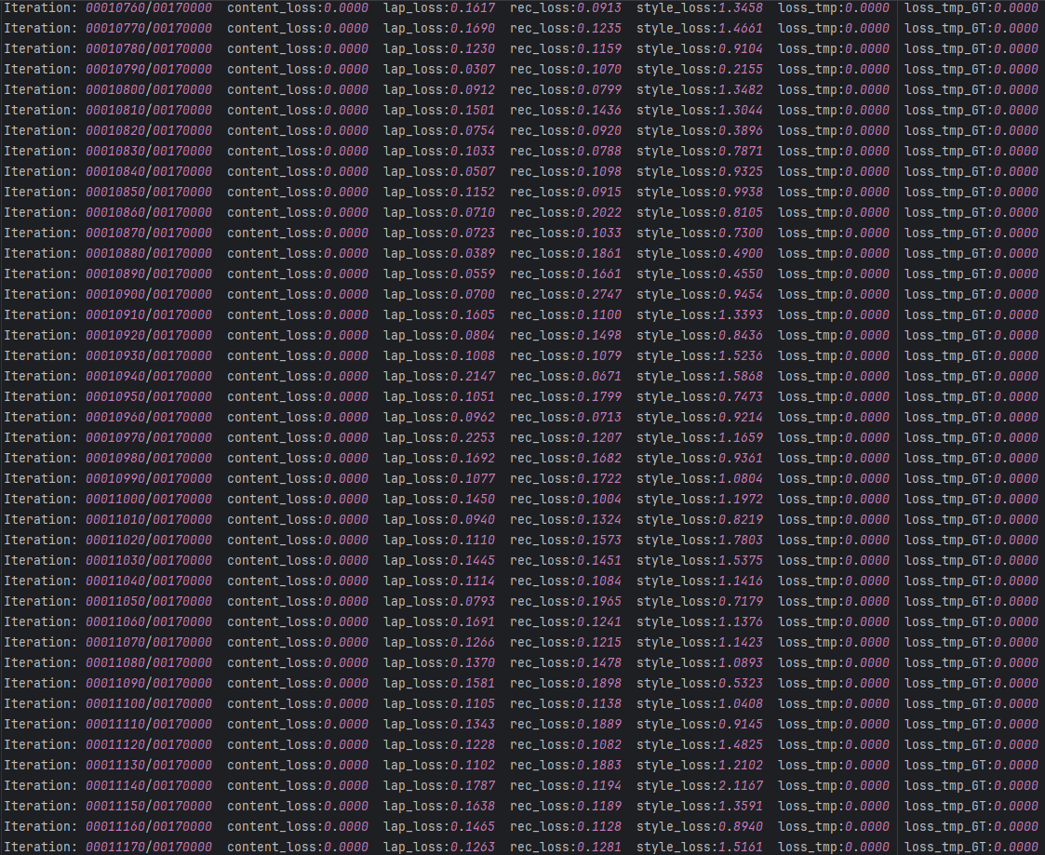
训练日志
使用了 Pre-Trained VGG19模型
整体迭代了 170000 轮

Slide 24
PART . 3
DEADiff模型
Notes:
模板来自于： 第一PPT https://www.1ppt.com/

Slide 25
SD 模型缺陷
风格迁移中的一个主要挑战是用户可控性，由于扩散模型缺乏增强的可控性，如何稳定可靠地引导它们遵循由参考图像定义的预定风格变得棘手起来。

Slide 26
编码器方法
一种流行的风格转移方法是围绕额外编码器（例如 T2i-Adapter ）
基于编码器的方法通常训练一个编码器，通过这样一个编码器，可以提取高度抽象的特征，有效地描述参考图像的风格。
缺点：虽然它允许模型跟随参考图像的风格，但显著降低了模型在理解文本条件的语义上的性能。

Slide 27

编码器方法
文本可控性的丧失
T2I-Adapter
信息耦合
重构任务
编码器提取的信息将风格与语义耦合在一起，而不仅仅是纯粹的风格特征
将编码器的学习过程视为一种重构任务，其中参考图像的真值是图像本身
解耦风格和语义
非重构性学习方法
首先提取解耦的特征表示，这些特征表示受不同的文本描述指导。
然后将它们注入到互斥的交叉注意力层的子集中，以更好地解耦风格和语义。
使用成对图像进行训练，而不是相同的目标图像。在这种情况下，参考图像和真值图像具有相同的风格或语义。

Slide 28
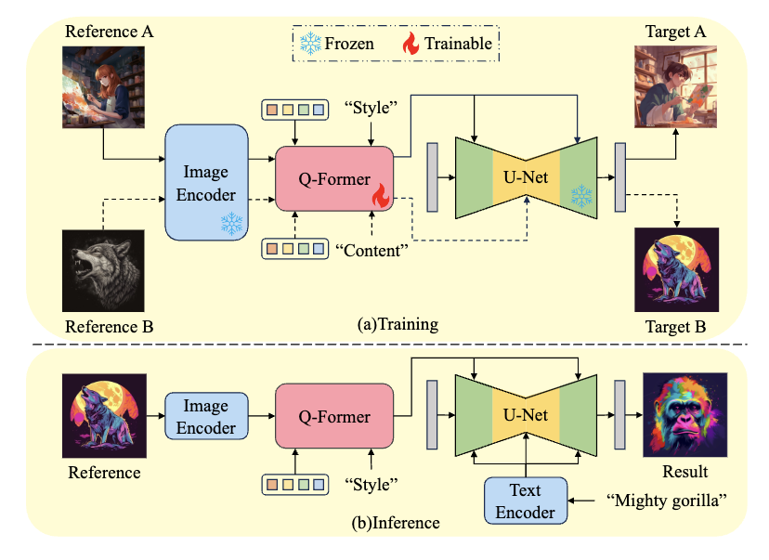
解耦风格语义

Slide 29
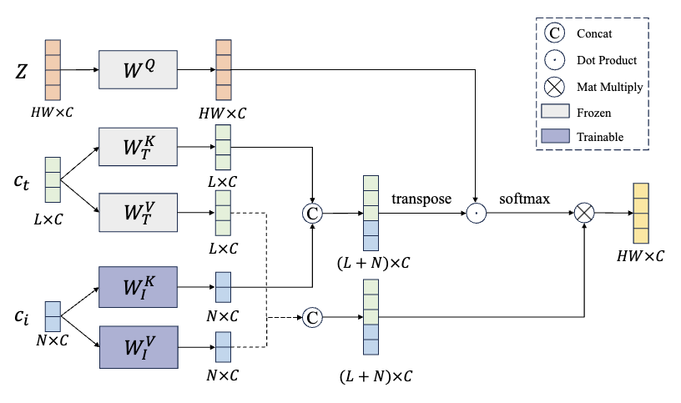
非重构性学习

Slide 30



给定风格图像
There is a castle on the hill
there is a clock tower in the forest
Style
Notes:
看漫山红遍，层林浸染

Slide 31

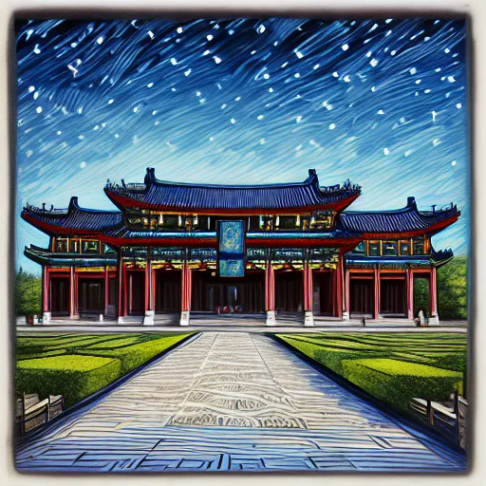
风格迁移效果
tang dynasty palace, ancient chinese architecture, chinese building, ancient china art style, china, chinese palace, chinese architecture, high quality architectural art
The front of a building
the starry night, vincent van gogh, 1884, oil on
Notes:
东风夜放花千树，更吹落，星如雨。

Slide 32
PART . 4
LoRA微调

Slide 33
LoRA
LoRA 模型，全称 Low-Rank Adaptation of Large Language Models ，是一种用于微调大型语言模型的低秩适应技术。
它最初应用于 NLP 领域，特别是用于微调 GPT 等模型。
LoRA 通过仅训练低秩矩阵，然后将这些参数注入到原始模型中，从而实现对模型的微调。

Slide 34
LoRA
风格迁移中的一个主要挑战是训练数据限制。
在 Stable Diffusion 模型的应用中，LoRA 被用作一种插件，允许用户在不修改 SD 模型的情况下，利用少量数据训练出具有特定画风、IP或人物特征的模型。

Slide 35
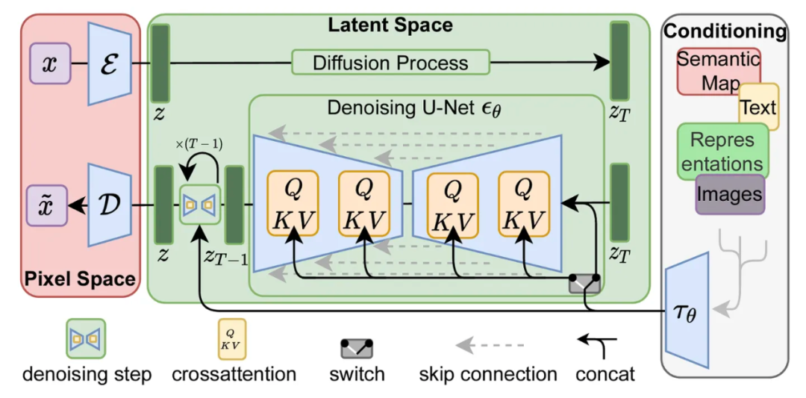
扩散模型
SD 模型中最关键的部分进行微小改动：交叉注意力层——这是模型中图像和提示相遇的部分。

Slide 36
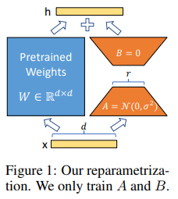
LoRA
交叉注意力层的权重被排列成矩阵形式。LoRA 模型通过将其权重添加到这些矩阵中来对模型进行微调。

Slide 37
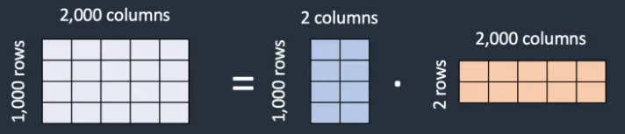
LoRA
低秩：将矩阵分解为两个较小（低秩）的矩阵。这样可以存储更少的数字。

Slide 38
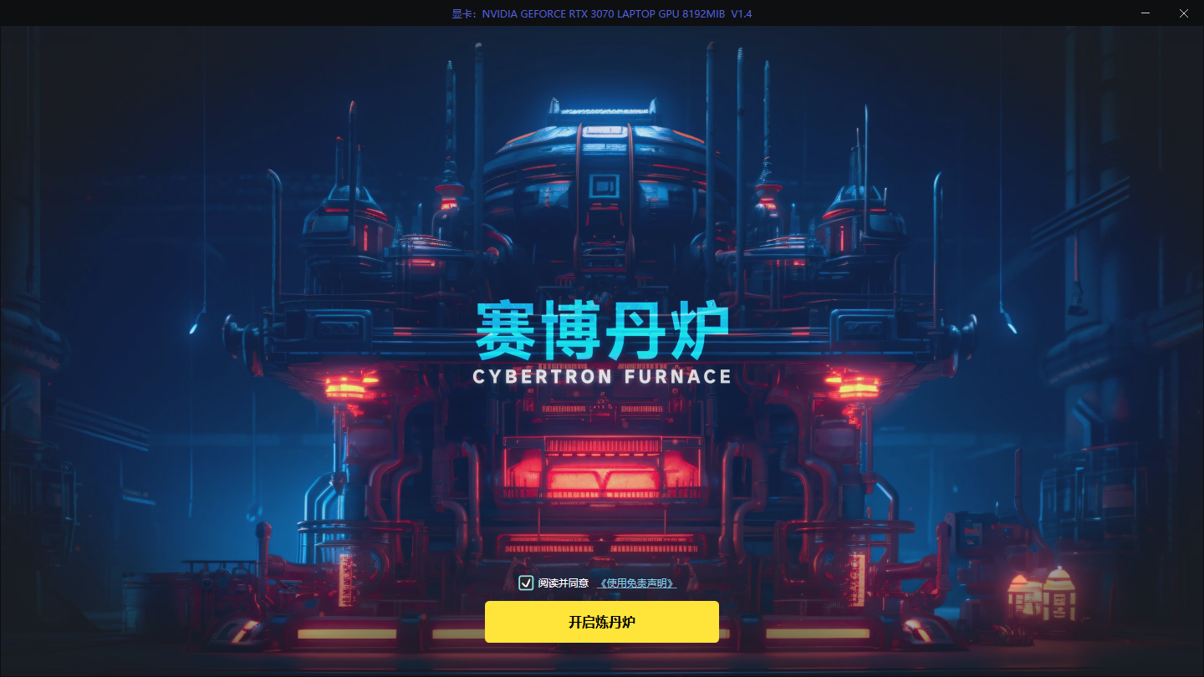
炼丹工具
Cybertron Furnace

Slide 39
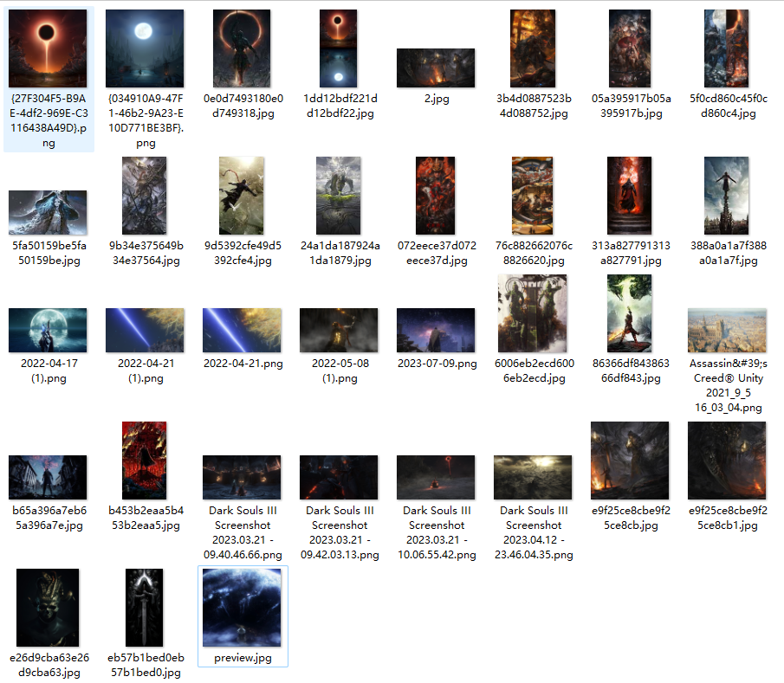
训练数据
所需的训练数据量少，对于某些独特或小众的风格，仅需数十张高质量的图片就可以有非常好的生成效果。
我们的数据主要以部分游戏的高分辨率图像为主。去除裁剪重复的，总共30张图片。

Slide 40
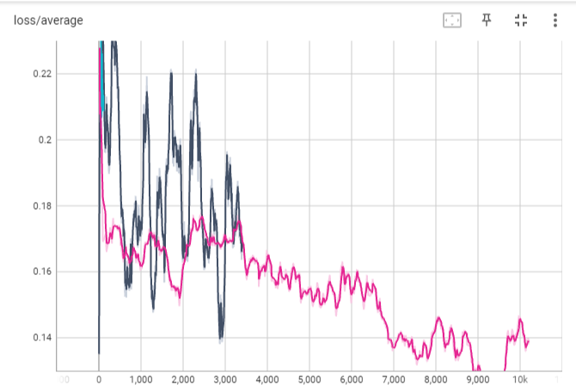
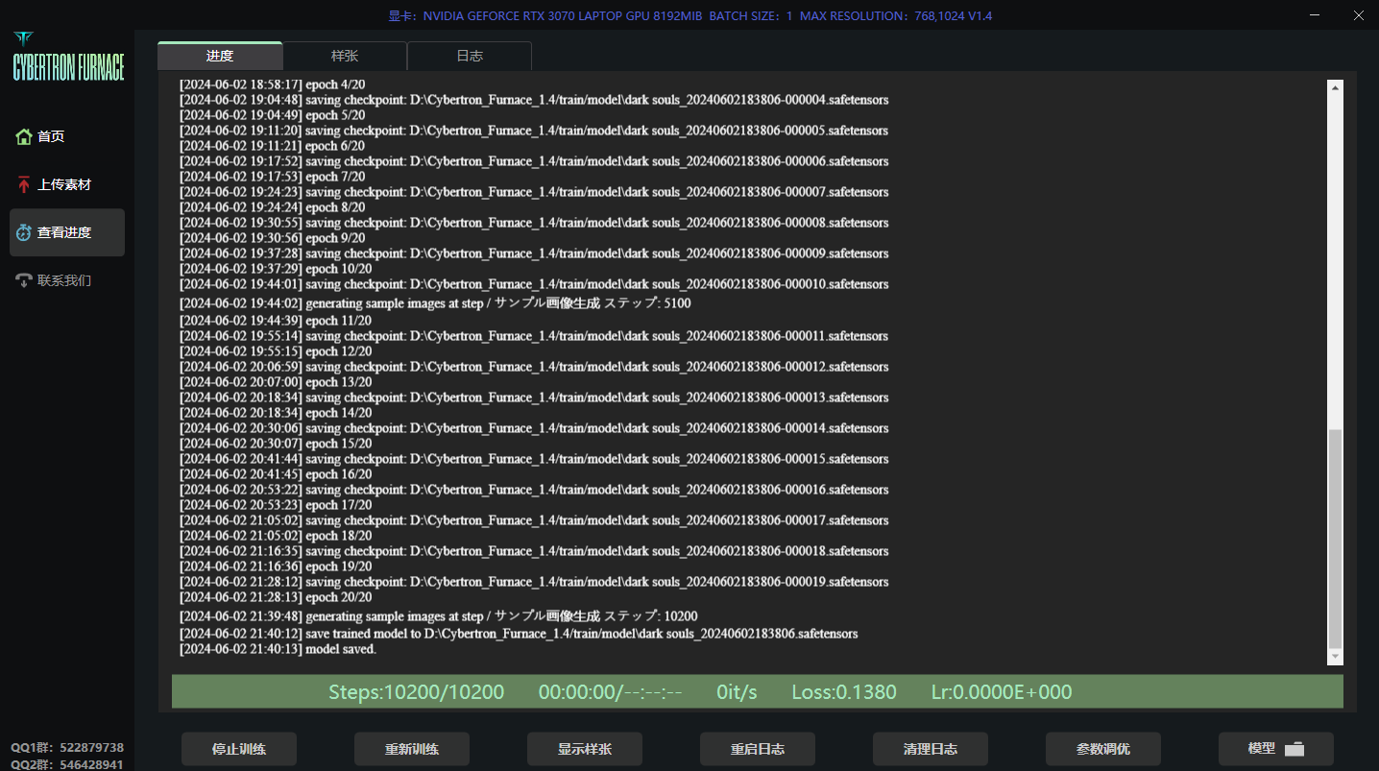
训练模型
整体耗时较少
整体训练难度较低

Slide 41
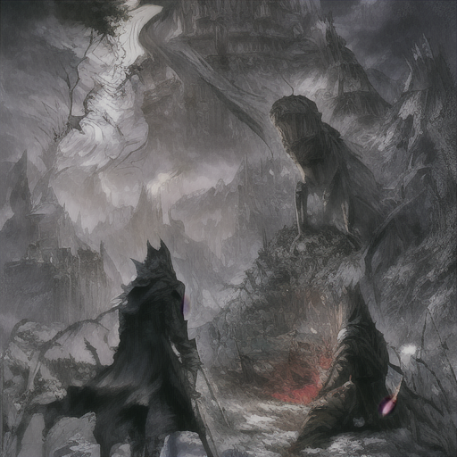
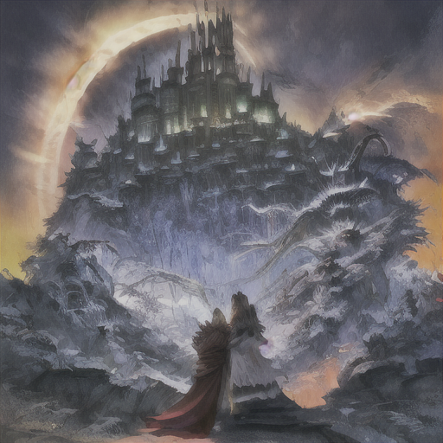
模型效果
512*512

Slide 42

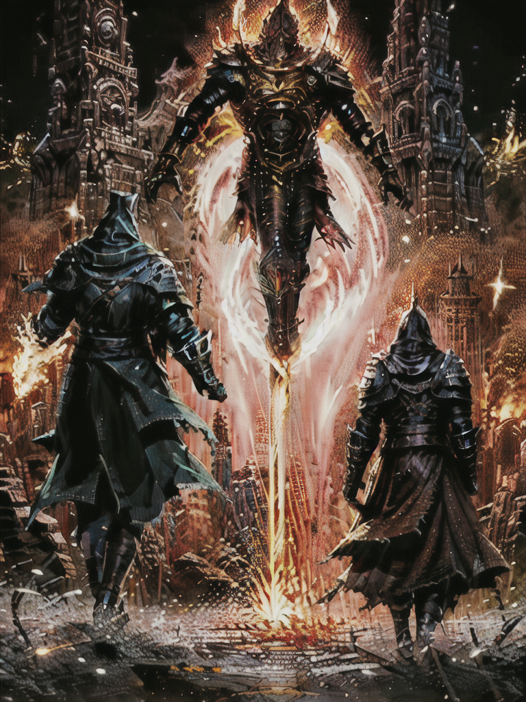
768*1024

Slide 43
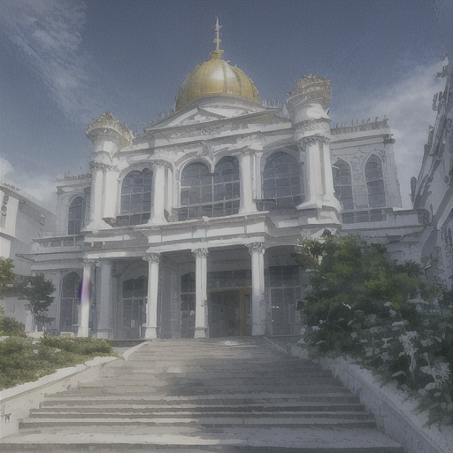
风格迁移效果

Slide 44
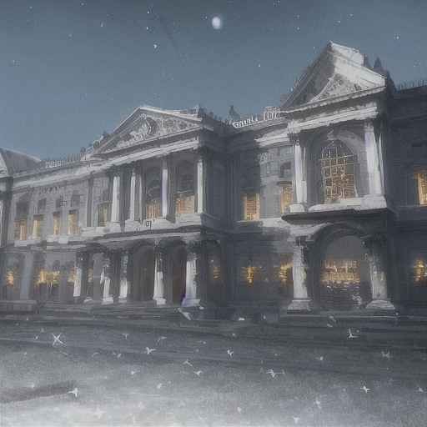
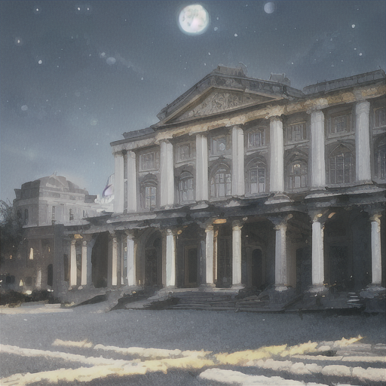
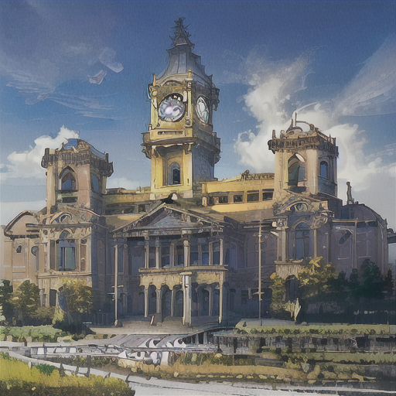
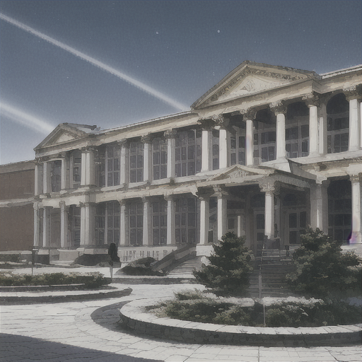
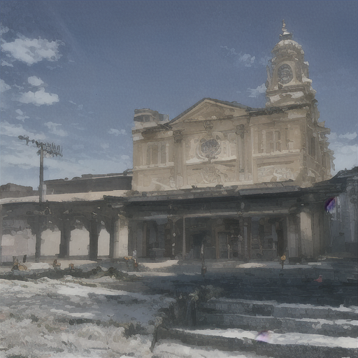

Slide 45
PART . 5
总结展望

Slide 46

优点与不足
1
整体的项目完成度还是较高的，效果基本符合预期。
CAP-VSTNet 模型在处理复杂纹理时难度非常高。
2
LoRA 存在一些较大的瑕疵，包括参数的调优，TAG 的生成与最后 Prompt的设置。
3
创新性有待提升，目前基本上都是在使用别人的模型。
4

Slide 47
感谢聆听

